Slide 1


Selenium vasitəsilə veb təhlükəsizlik testlərinin avtomatlaşdırılması
Tələbə: Günel Fərzəlizadə
Elmi rəhbər: r.ü.f.d. Sadıqova Rəhilə
Kafedra: Kompüter texnologiyaları
İxtisаs: İnformasiya texnologiyaları və sistemləri mühəndisliyi
İxtisаslаşmаnın аdı: İnformasiya mühafizəsi və təhlükəsizliyi

Slide 2
Plan
Mövzunun aktuallığı.
Tədqiqatın məqsədi.
Tədqiqatın elmi yeniliyi və praktik əhəmiyyəti.
Tədqiqat işinin məqsədi və vəzifələri
QA avtomatlaşdırılması
OWASP ilə təhlükəsizlik testi
Selenium ilə veb testing

Slide 3
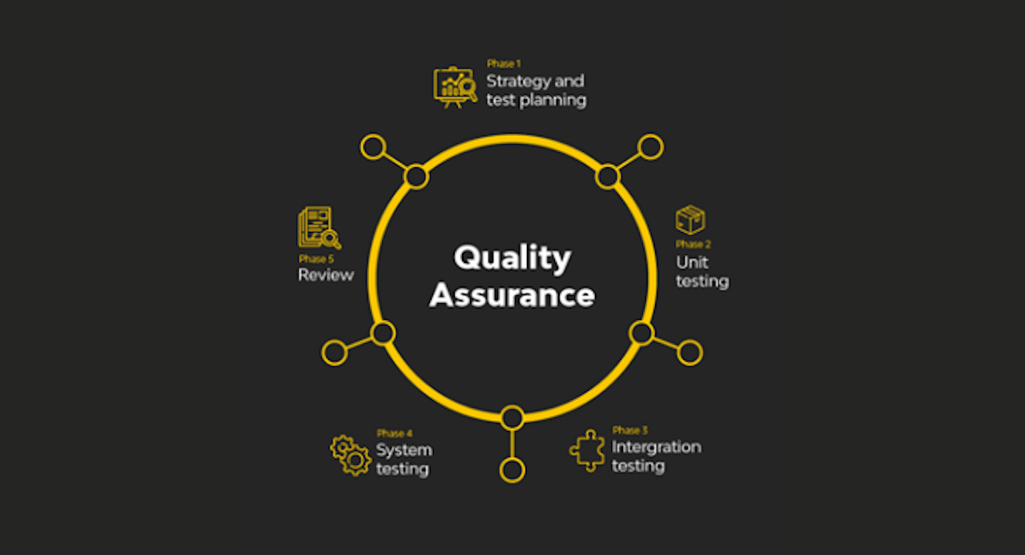
I FƏSİL. VEB TƏTBİQ TESTERDƏNİLƏ AVTOMATLAŞDRIMA TESTLƏRİ
QA Testing Avtomatlaşdırılması – veb tətbiq sınaqları

Slide 4
mənfi cəhətləri:
Alət seçimi, alətlərdən asılılıq:
Test işi seçimi, test baxımı
Texniki problemlər
Xərc, Yüksək İlkin Xərc
Bacarıqların və təcrübənin olmaması,
Bacarıqlı Sınaqçılara Ehtiyac:
Məhdud əhatə dairəsi:
Yanlış təhlükəsizlik hissi:
Yaradıcılıq və İnsightın olmaması
üstünlükləri:
Təkmilləşdirilmiş effektivlik,
Ardıcıl və etibarlı test,
Daha geniş sınaq əhatə dairəsi,
Qüsurların erkən aşkarlanması,
Xərc baxımından səmərəli, xərclərə qənaət,
Daha yaxşı əməkdaşlıq,
Artan Səmərəlilik,
Təkmilləşdirilmiş Dəqiqlik,
Daha yüksək sınaq əhatə dairəsi,
Daha keyfiyyətli proqram təminatı.

Slide 5
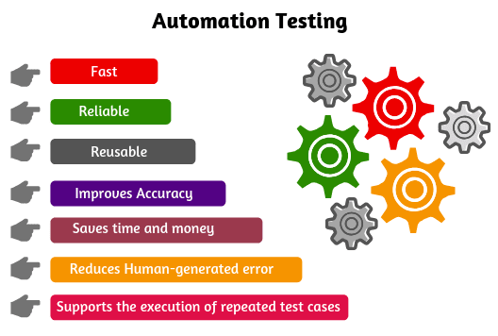
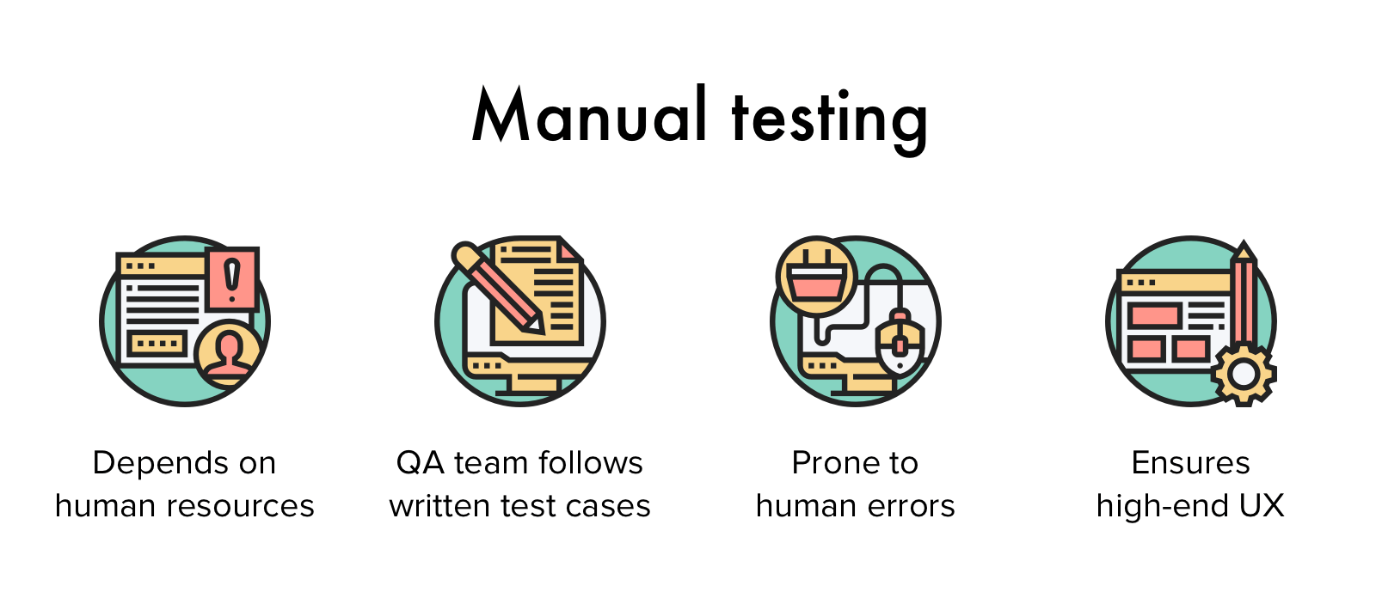
Avtomatik testetmə ilə Manual testetmə
Hansı istifadə üçün userfriendly-dir? –
Həm avtomatlaşdırma, həm də əl testi öz güclü və
zəif tərəflərinə malikdir və hansının daha çox istifadəyə yararlı olması
layihənin xüsusi tələblərindən və məqsədlərindən asılıdır.

Slide 6
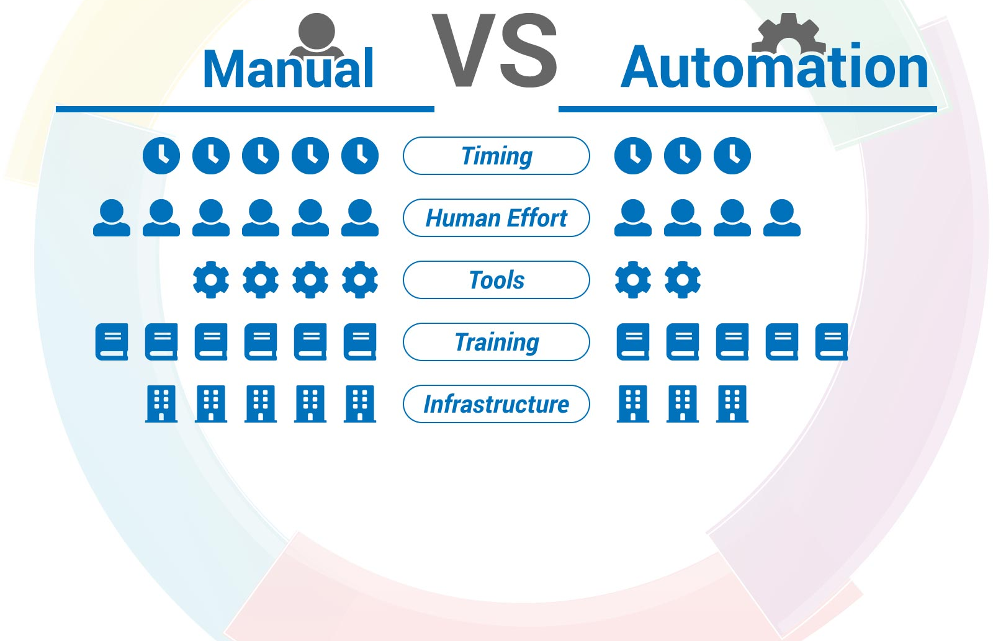
I Fəsil nəticə

Slide 7
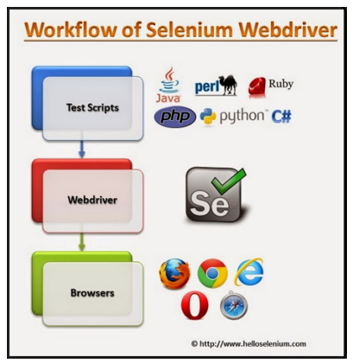
II FƏSİL. SELENİUM VEB TESTETMƏ
Selenium nədir və necə işləyir?
Veb tətbiqi testləri üçün Selenium tətbiqi

Slide 8
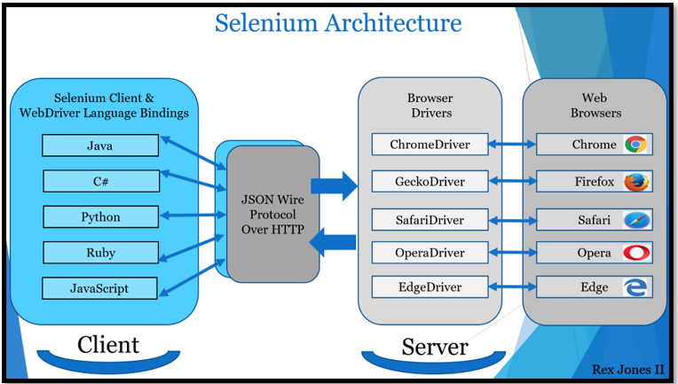
Selenium veb test etmədən istifadə
Tətbiqetmə metodları

Slide 9
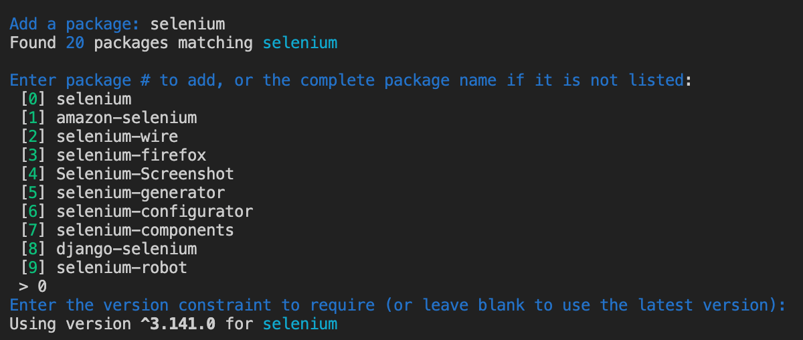
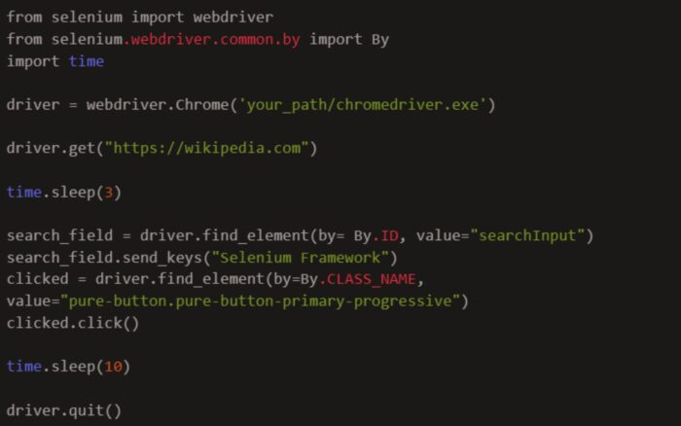
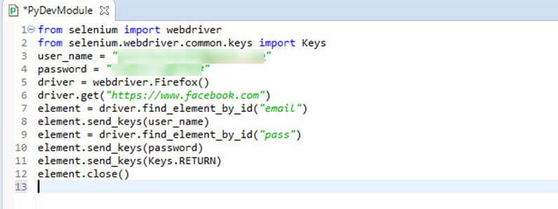
Seleniumun Python ilə bağlanması
Pythonda selenium tətbiqetmə üsulu

Slide 10
Üstünlükləri:
Açıq mənbə:
Brauzerlər arası uyğunluq:
  Chrome, Firefox, Safari, Edge, Internet Explorer
Dil dəstəyi:
  Selenium Java, Python, C#, Ruby və JavaScript
Çeviklik:
İnteqrasiya:
  Selenium JUnit, TestNG və NUnit
Yenidən istifadə edilə bilər:
güclü və çevik bir vasitədir.
Mənfi cəhətləri
Daxili hesabatın olmaması:
  üçüncü tərəf alətlərindən istifadə etməli və ya xüsusi kod yazmalısınız.
Vaxt aparan quraşdırma:
  xüsusən də birdən çox brauzer
Qeyri-veb texnologiyaları üçün məhdud dəstək:
  veb proqramları sınaqdan keçirir, masaüstü proqramlar və ya mobil proqramlar kimi qeyri-veb üçün ən yaxşı seçim olmaya bilər.
Vizual test üçün məhdud dəstək:
  təmin etmir, yəni vizual reqressiya testini yerinə yetirmək üçün üçüncü tərəf alətlərindən istifadə etməli və ya xüsusi kod yazmalısınız.
Ümumiyyətlə, istifadə edib-etməməsinə qərar verərkən nəzərə almalı olduğunuz bəzi məhdudiyyətlər və problemlər var.

Slide 11
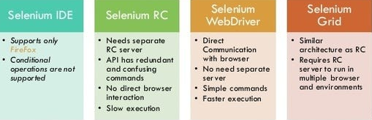
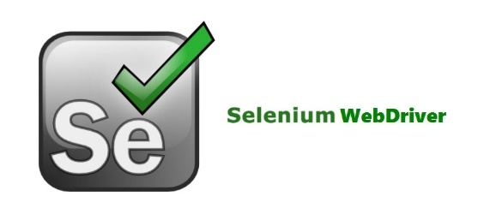
II fəsil, Nəticə
Yalnız Firefox-u dəstəkləyir
Conditional (şərti) əməliyyatları dəstəkləmir
Ayrı RC servr lazımdır
API (Applicaton Programing İnterface) lazımdır və çaşdırıcı əmrlərə malikdir.
Birbaşa brauser yoxdur
Yavaş icra
Brauserlə birbaşa əlaqə
Ayrı-ayrı (seperated) serverə ehtiyac yoxdur
Sadə əmrlər
Daha sürətli icra
RC-ə oxşar arxitektura
RC serverinin çoxsaylı brausere və mühitlərdə işləməsini tələb edir
Selenium WebDriver

Slide 12
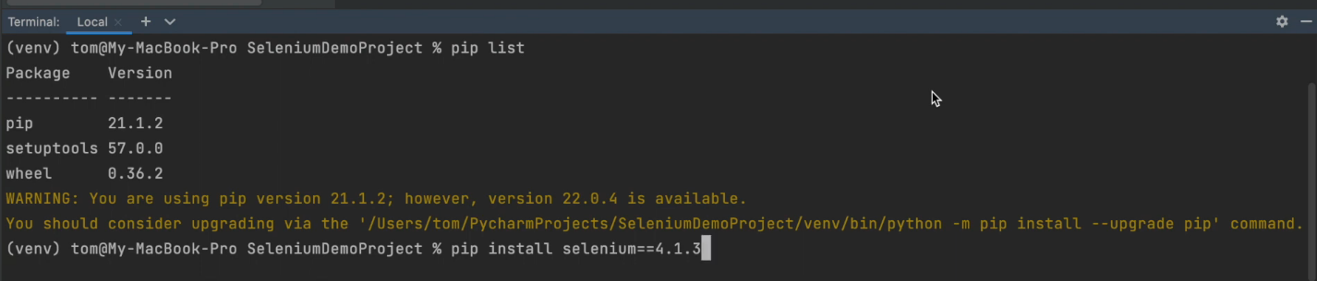
III FƏSİL. SELENİUM İLƏ AVTOMATLAŞDIRMA TESTİ
Selenium-un yüklənməsi
İstifadə edilən Pycharm vasitəsilə lazım olan selenium versiyasını terminal hissəsində “pip install selenium” commandı vasitəsilə yükləmək lazımdır.
Şəkil 3.1.1.

Slide 13
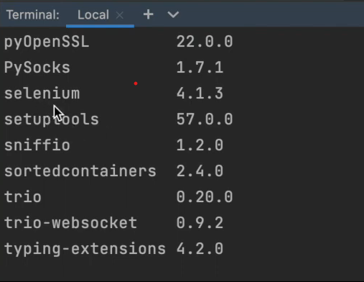
Yükləndikdən sonra “pip list” commandı vasitəsilə selenium-un yükləndiyini yoxlamaq olar.
Şəkil 3.1.2.

Slide 14
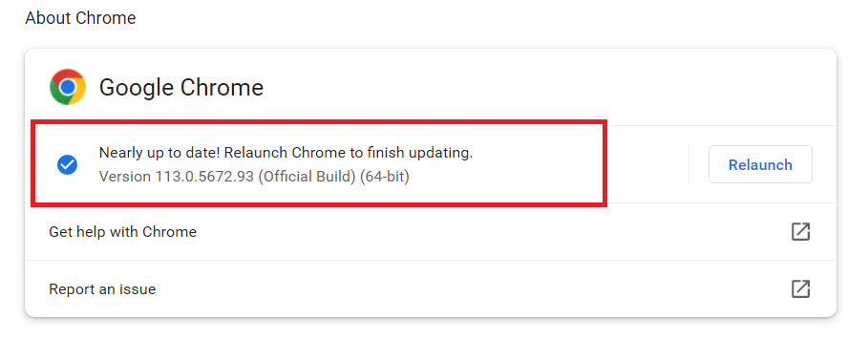
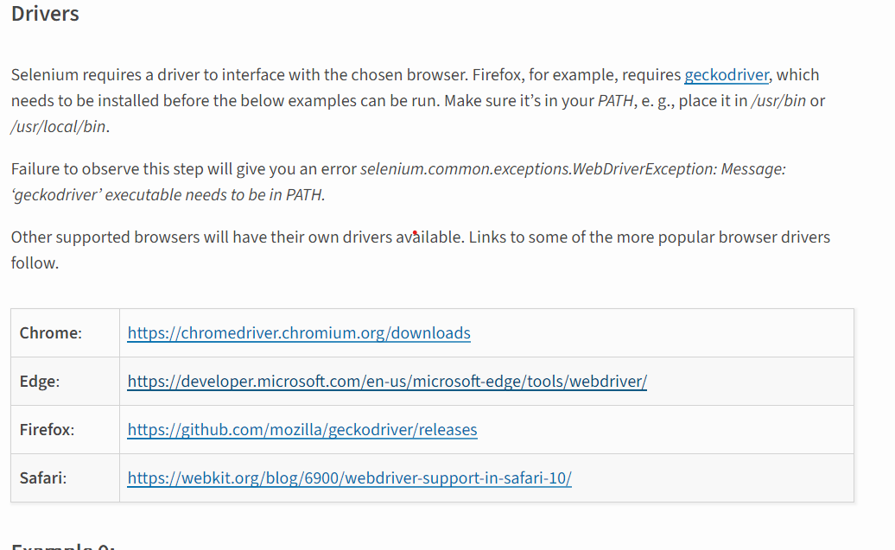
Bir sonraki addımda seleniumda seleniumda test prosesini aparmaq üçün işlənildiyi browser üçün selenium driveri yükləmək lazımdır. Yükləməm zamanı Chrome browserin “about Google Chrome” hissəsidən versiyasını öyrənmək olar.

Slide 15
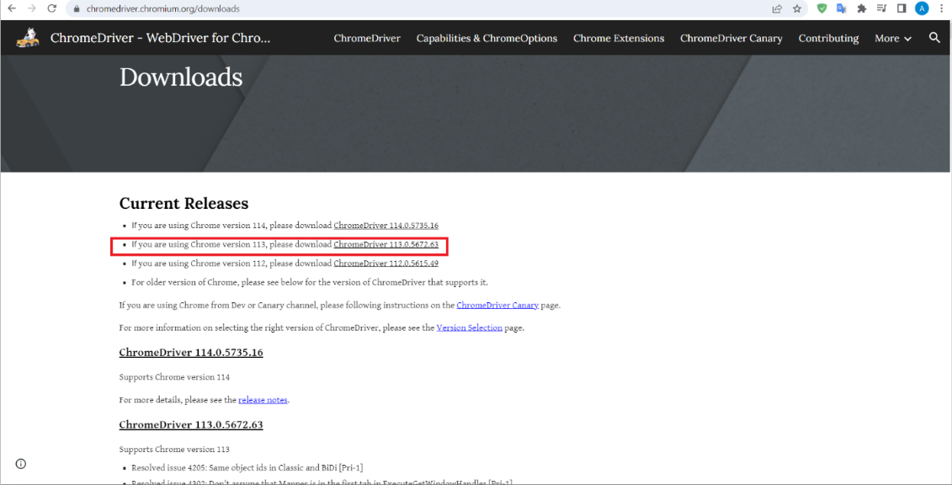
Artıq selenium veb testetmə üçün hazırdır.

Slide 16
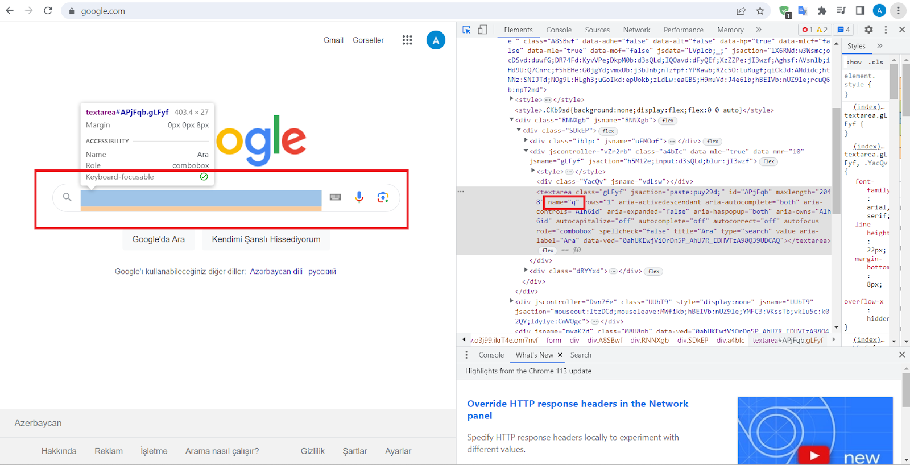
Veb testetmə with Selenium
Selenium vasitəsilə sadə testetməyə aid bu nümunədə google vasitəsilə istənilən məlumatın axtarışını avtomatlaşdırır. İlk addım olaraq command-da istifadə edilən (ID, NAME və s.) kimi dəyərləri öyrənmək üçün axtarış edilən sayt üzərində “inspect” vasitəsilə HTML ID ni öyrənib və daha sonra sadə axtarış edilən yazını automation vasitəsilə axtarış hissəsinə yazdırmaq lazımdır.

Slide 17
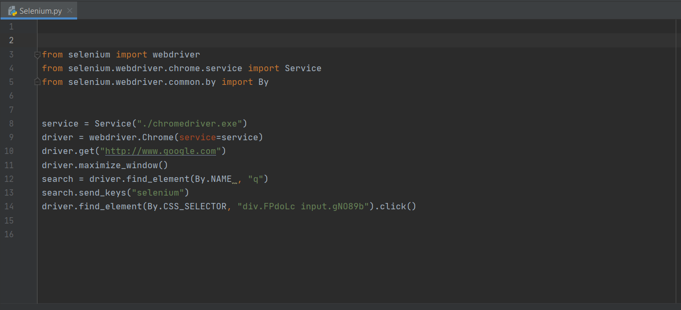
Fərqləndirilmiş hissədə gördüyünüz kimi axtarış avtomatlaşdırılmış test software vasitəsilə aparılır.

Slide 18
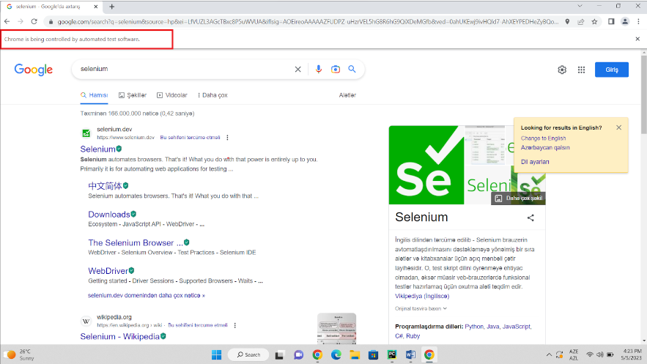

Slide 19
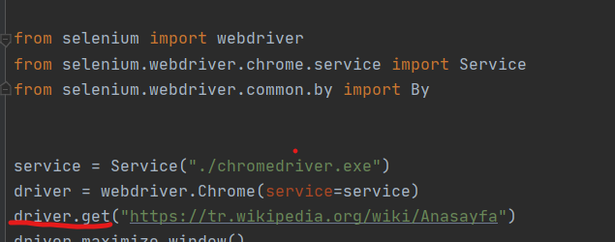
Seleniumla mətn oxunma testinin aparılması:
Aşağıda göstərilmiş nümunədə isə hər hansı veb səhifələrdə yerləşdirilmiş mətnin oxunulmasını selenium vasitəsilə test aparılır. Nümunə olaraq wikepediya –ın gündəlik xəbələri göstərilmişdir. Bu nümunədə də mətnin oxunması üçün ilk öncə gedilən veb səhifənin url-ni “driver.get()” funksiyasının köməyi ilə daxil etmək lazımdır.
Şəkil 3.2.4.
Daha sonra isə veb səhifə üzrə “inspect” –in köməyi ilə uyğun ID-ləri selenium koda daxil etmək lazımdır.

Slide 20
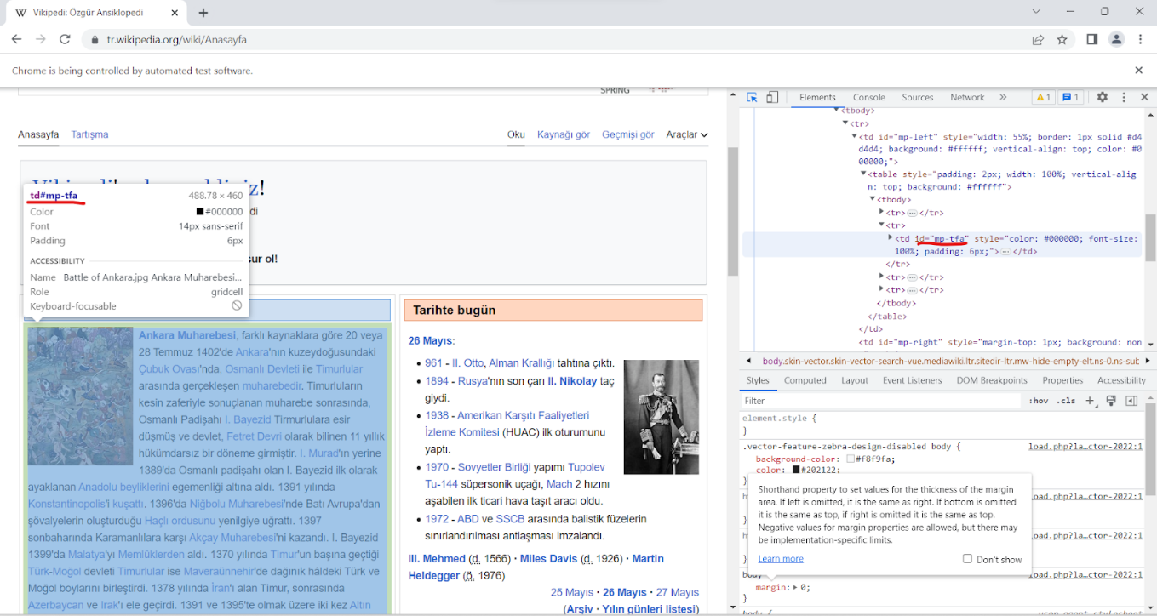
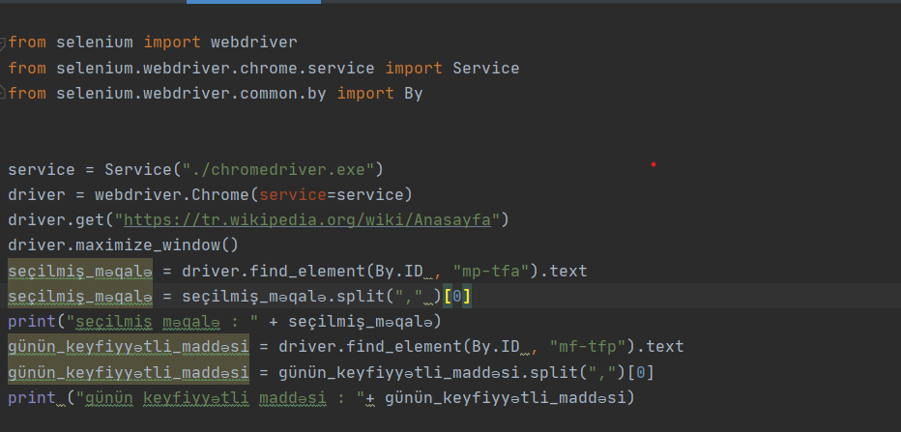

Slide 21
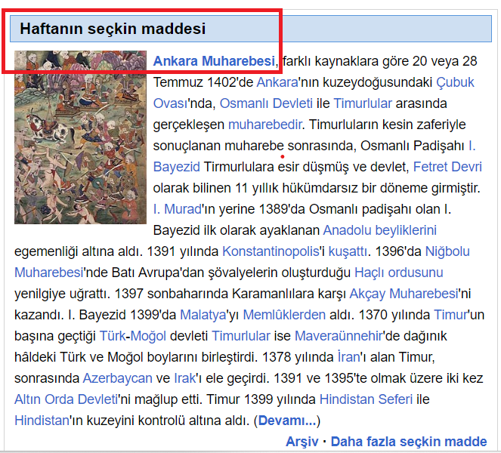
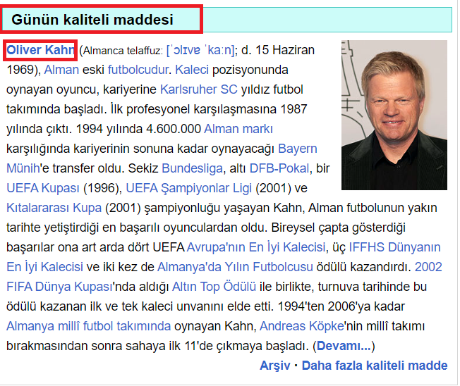
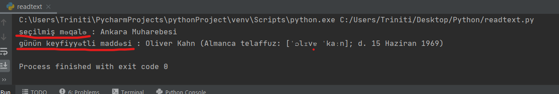
Sonda nəticə olaraq testimizin düzgün işləyib işləmədiyini görmək üçün textin yazısı –nı “print” funksiyası vasitəsilə terminalımıza yazdırmaq lazımdır.

Slide 22
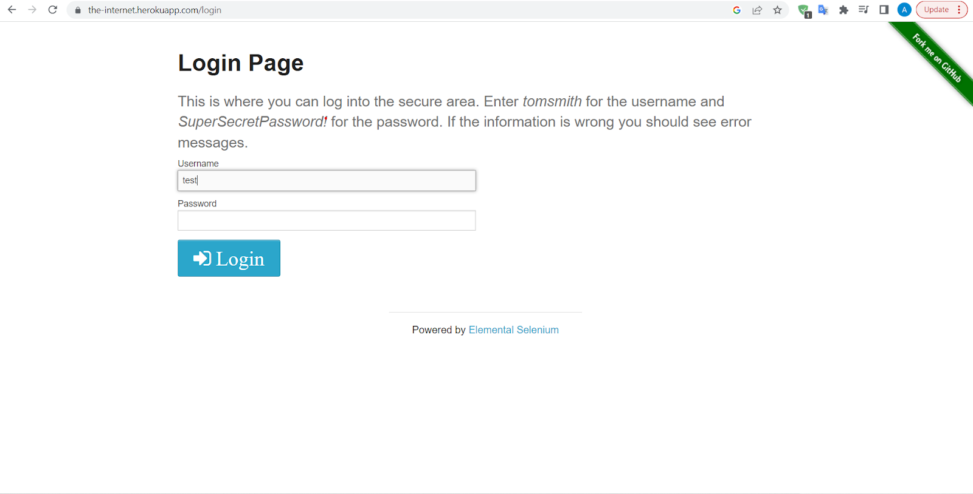
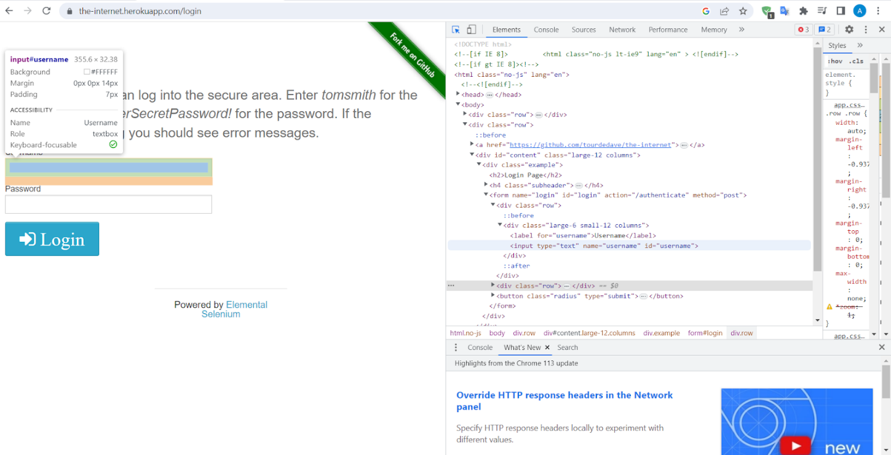
Login testinin aparılması
Göstərilmiş nümunədə test üçün https://the-internet.herokuapp.com/login veb səhifəsindən istifadə olunmuşdur. Testin aparılması zamanı uyğun ID-ləri funksiyaya daxil etdikdən sonra selenium vasitəsilə username və password-u daxil etmək lazımdır.

Slide 23
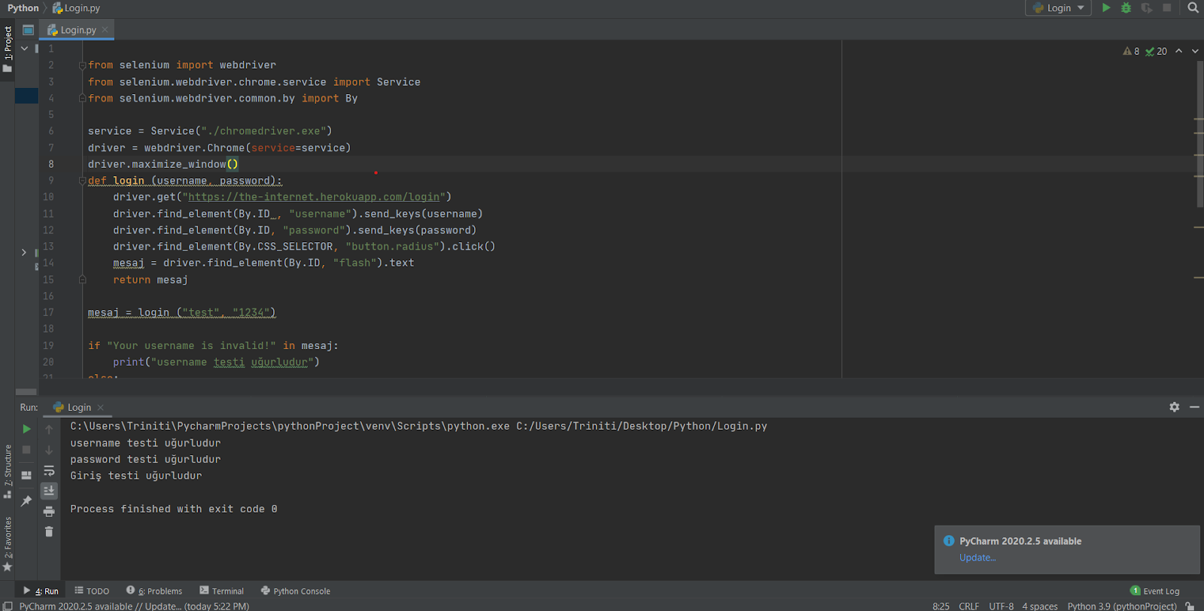
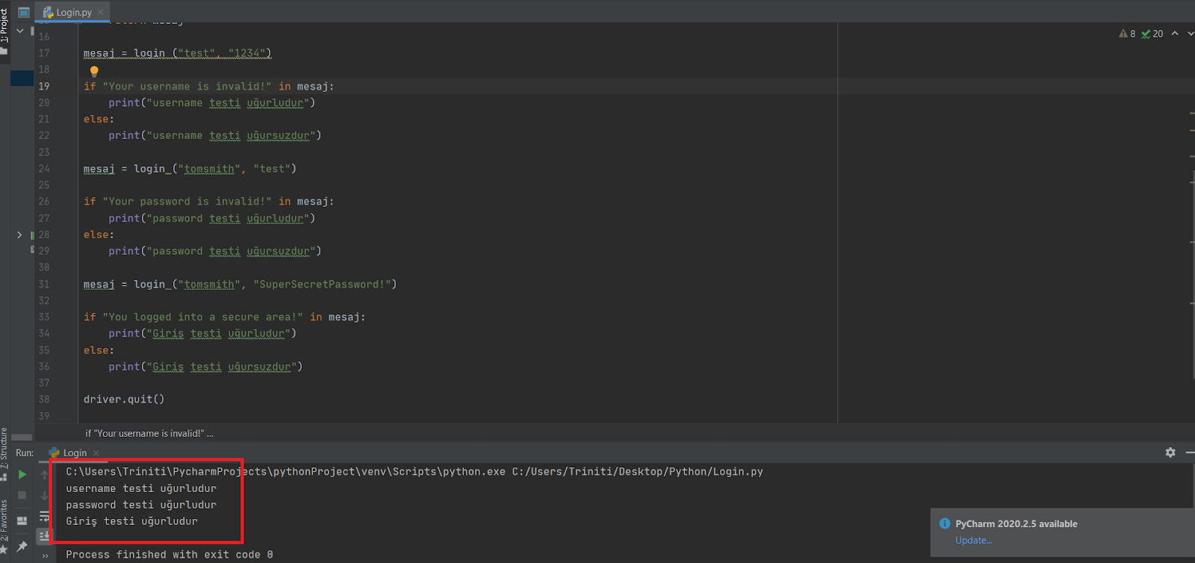

Slide 24
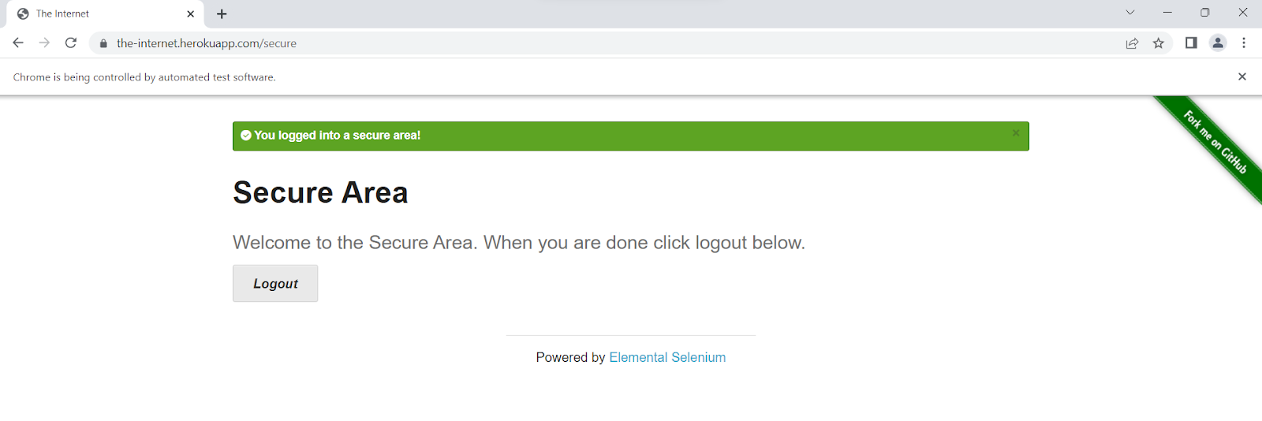

Slide 25
OWASP Zed Attack Proxy (ZAP)
Selenium brauzerlərin avtomatlaşdırılmasını təmin edir.
OWASP – Selenium ilə təhlükəsizliyi təmin etmək üçün istifadə edilən tool-dur.
ZAP'in Passiv və Aktiv Taramaları:
Passiv taramalar, bir veb tətbiqinə göndərilən müraciətləri və cavabları qeyd edir və aşkar edilən təhlükəsizlik açıqları üçün xəbərdarlıqlar yaradır.
Aktiv taramalar, qeyd edilmiş müraciətləri və cavabları aktiv olaraq dəyişdirərək daha çox təhlükəsizlik açığı aşkar etməyə çalışır.

Slide 26
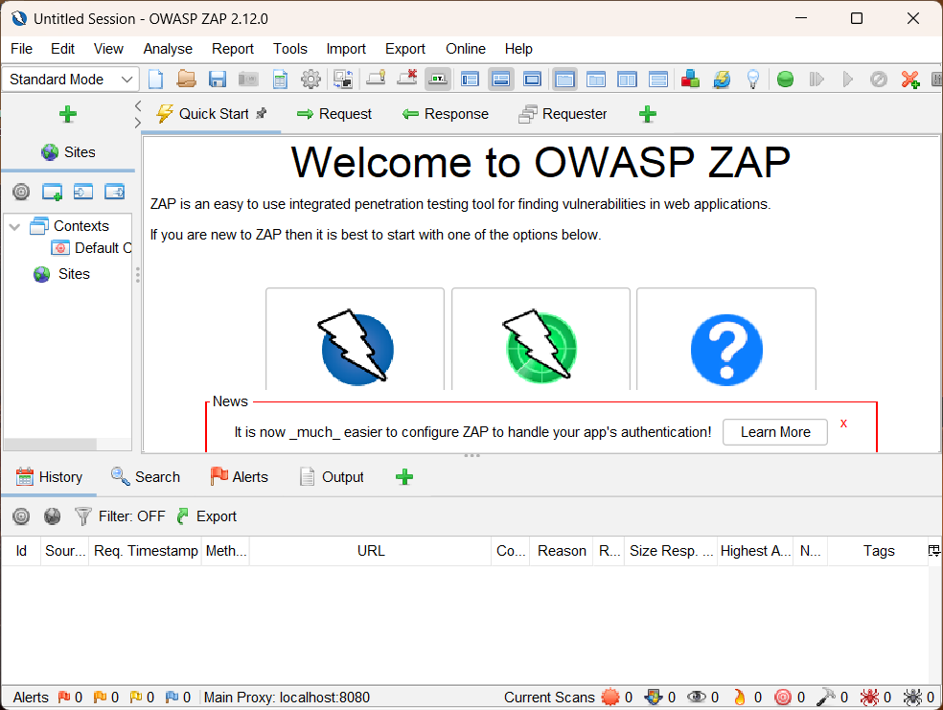
1. Owasp Zap’ı çalışdıraraq başlayırıq.
Qeyd. Bu proqramın çalışması üçün kompyuterimizdə java runtime environmentin 11-ci versiyasından yuxarısının yüklü olduğuna əmin olmalıyıq

Slide 27
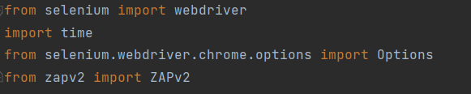

2. Selenium skriptlərini işə sal (Passiv Tarama):
* Kodu çalışdırmazdan əvvəl aşağıdakı kitabxanaların yüklü olmağından əmin olmalıyıq. Əgər bunlar yüklü deyilsə terminalda bu kodlar yazılmalıdır: pip install selenium pip install webdriver_manager pip install zapv2
*Owasp Zap-i basladiriq

Slide 28
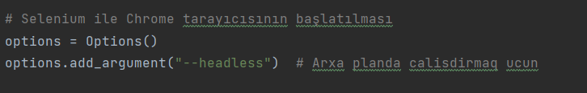

* Selenium ile Chrome-u çalışdırırıq ve “--headless” emr setrini istifade ederek brauzerin bizə görünmədən arxa planda işləməsini təmin edirik.
* Driveri-imizi başladırıq.

Slide 29

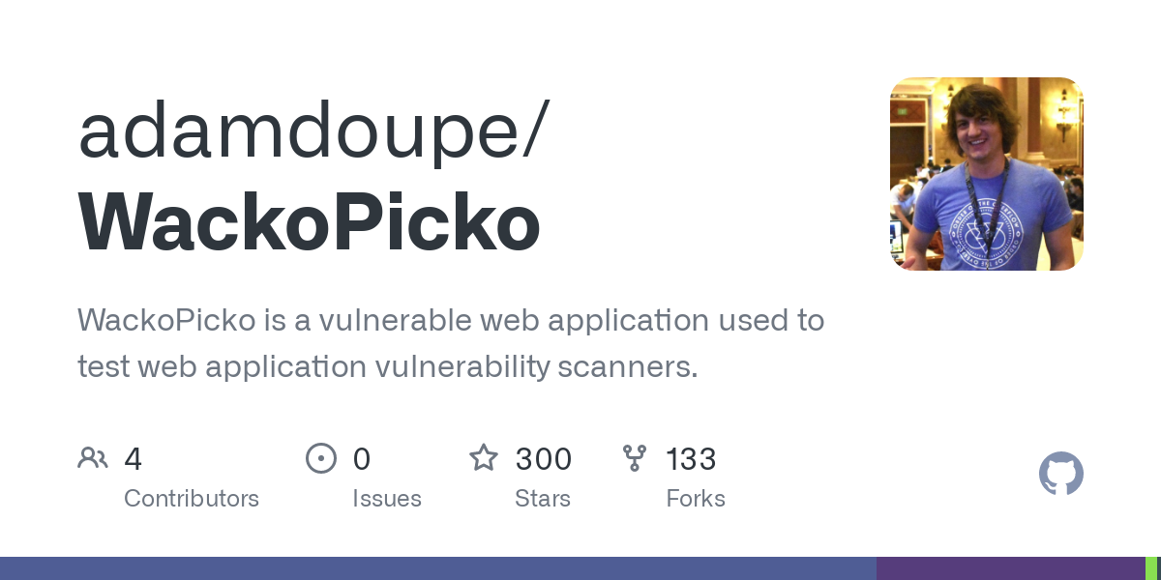
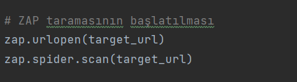

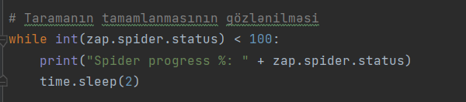
* Istifadə edəcəyimiz web saytı müəyyənləşdiririk. Mən burda wackopicko saytını istifadə etdim. Çünki bu sayt müəyyən boşluqları olan saytdır və biz faktiki olaraq müşahidələrimizi apara biləcəyik
* Zap prosesini başladırıq.
* Prosesin tamamlanmasini gözləyirik

Slide 30
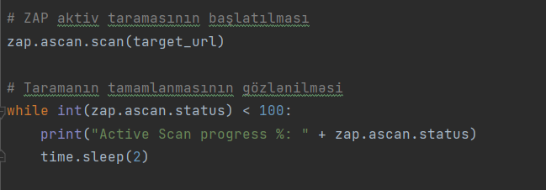
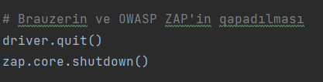
* Saytdakı boşluqları tapmaq üçün aktiv skanın (taramanın) edilməsini təmin edirik.
* proses bitdikdən sonra isə driver-i və ZAP-i bağlıyırıq.

Slide 31
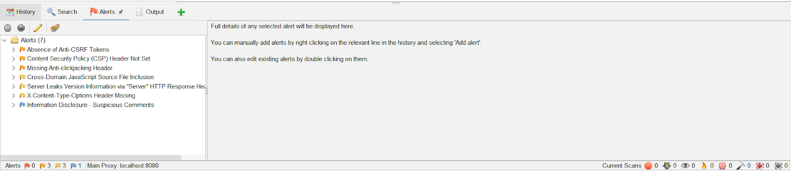
3. Cavabları əldə edirik
Bunları başa çatdırdıqdan sonar proqramımıza daxil oluruq və aşağı hissədə bizə göndərdiyimiz sorğuların cavablarını əldə edirik. (alert hissəsində)

Slide 32
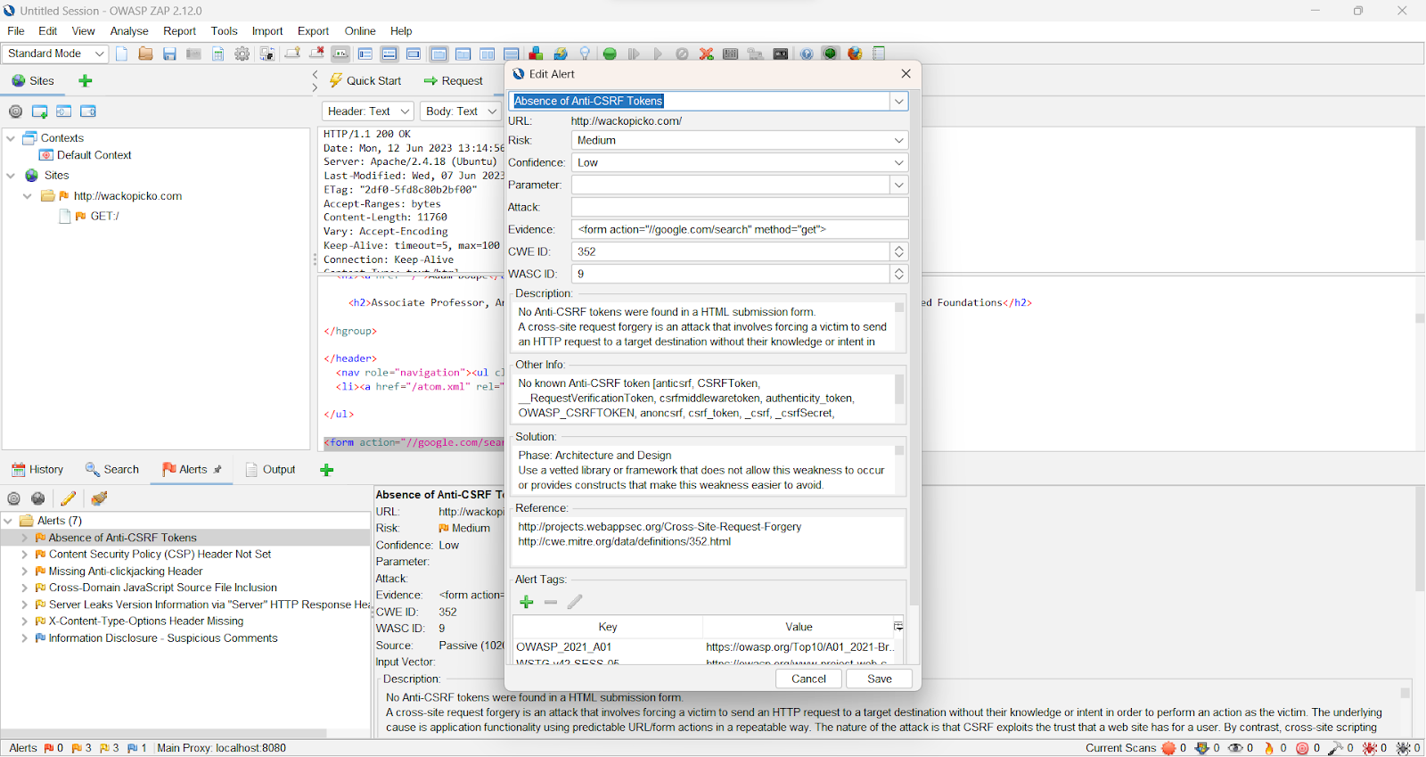
Nəticədə bu proses bizə 7 alert (xəbərdarlıq) verir.
Gəlin hər hansısa bir alertin xüsusiyyətlərinə göz atmaq üçün 2 dəfə klik edək.
Açılan pəncərədə bizə xəbərdarlığın adı, harda tapdığı, risk səviyyəsi və s. təsvir olunmuşdur.
Description hissəsində alertin məlumatları verilir.
Solution hissəsində isə bundan necə qurtula biləcəyimizin izahı təsvir olunur.

Slide 33
Nəticə
Bu tezisin əsas məqsədi son istifadəçinin onun funksionallığını yoxlamaq üçün edə biləcəyi kimi brauzerə girişi avtomatlaşdırmaq idi. Testin dizaynına görə, yerinə yetirilən nəticə faktiki işlə eyni olduğu üçün məqsədə çatıldı. Tətbiq dəyişdirilərsə, mənbə kodu daha sonra istifadə edilə bilər. Yəqin ki, tətbiqin tələbləri əsasında onun funksionallığını yoxlamaq üçün kiçik bir dəyişiklik tələb olunur. Əgər hər hansı bir halda o, VebElementi tapmırsa, element üzərində hərəkətləri yerinə yetirmək və ya bəzi digər alətlərdən istifadə etmək üçün brauzerlərin konsolundan elementi yoxlamaq lazımdır.
Bu tədqiqat dinamik veb tətbiqinin funksionallığını yoxlamaq üçün necə avtomatlaşdırıla biləcəyini nümayiş etdirdi. Kifayət qədər asan görünsə də, avtomatlaşdırmaq üçün çox iş tələb olunur ki, bu da onu daha da çətinləşdirir. Selenium VebDriver-in öz dili yoxdur. Bu, digər proqramlaşdırma dillərindən asılıdır.

Slide 34
Ədəbiyyat siyahısı
Alhaddad, M., & Dehlen, V. (2018). Quality Assurance of Autonomous Systems: State-of-the-Art Review and Challenges. In 2018 IEEE International Conference on Systems, Man, and Cybernetics (SMC) (pp. 4011-4016). IEEE.
Alkhalaf, S., & Glinz, M. (2019). Testing AI-based Systems: A Survey on Challenges and Best Practices. In 2019 IEEE 27th International Requirements Engineering Conference Workshops (REW) (pp. 42-49). IEEE.
Alshahwan, N., & Alhajj, R. (2015). Selenium testing tool. In Computational Intelligence in Data Mining-Volume 2 (pp. 183-201). Springer.
Baye, Y., Drame, A., & Konate, A. (2018). Test Automation of Web Applications: An Empirical Study on Selenium WebDriver. In 2018 4th International Conference on Advanced Technologies for Signal and Image Processing (ATSIP) (pp. 1-6). IEEE.
Bhatt, D. V., Joshi, S., & Shah, S. (2018). Comparative analysis of automated web testing tools: Selenium, Coded UI, and QuickTest Professional. In 2018 International Conference on Advances in Computing, Communication Control and Networking (ICACCCN) (pp. 235-239). IEEE.
Biro, M., & Andler, S. (2018). Quality Assurance Automation: The Application of Machine Learning and AI Algorithms in Software Testing. In 2018 IEEE 14th International Conference on Intelligent Computer Communication and Processing (ICCP) (pp. 345-352). IEEE.
Chandra, P., & Kumar, A. (2017). Automation Testing in Quality Assurance: A Review. International Journal of Innovative Research in Computer Science & Technology, 5(1), 63-68.
Smite, D., Wohlin, C., & Gorschek, T. (2016). Challenges and practices in aligning requirements with verification and validation: A case study of six companies. Empirical Software Engineering, 21(4), 1539-1577.
Gooch, D. (2017). Selenium Testing Tools Cookbook: Over 90 recipes to help you build and run automated tests for your web applications with Selenium WebDriver. Packt Publishing.
Hambleton, R., & Hambleton, M. (2017). Selenium Webdriver in Java: Learn with Examples. CreateSpace Independent Publishing Platform.

Slide 35
DİQQƏTİNİZƏ GÖRƏ TƏŞƏKKÜRLƏR!

